Slide 1
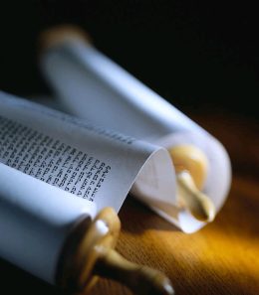
Haggaï-Zacharia
dr. Raymond R. Hausoul

Slide 2
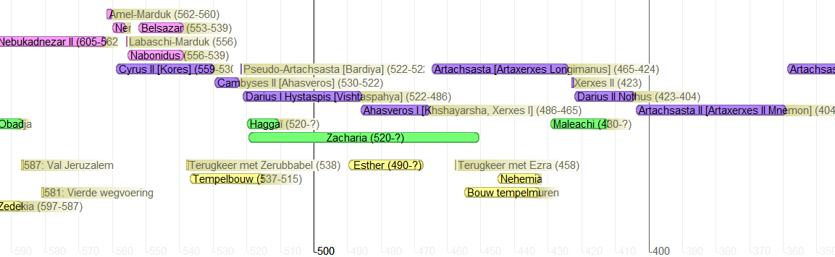
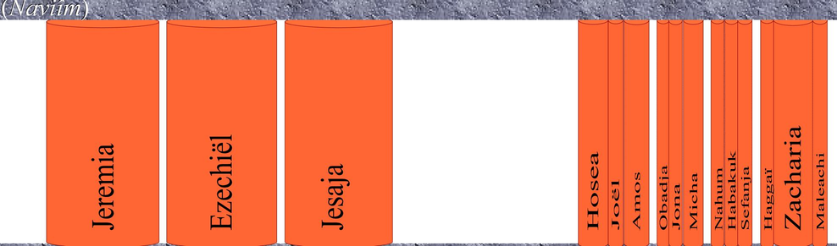

Slide 3
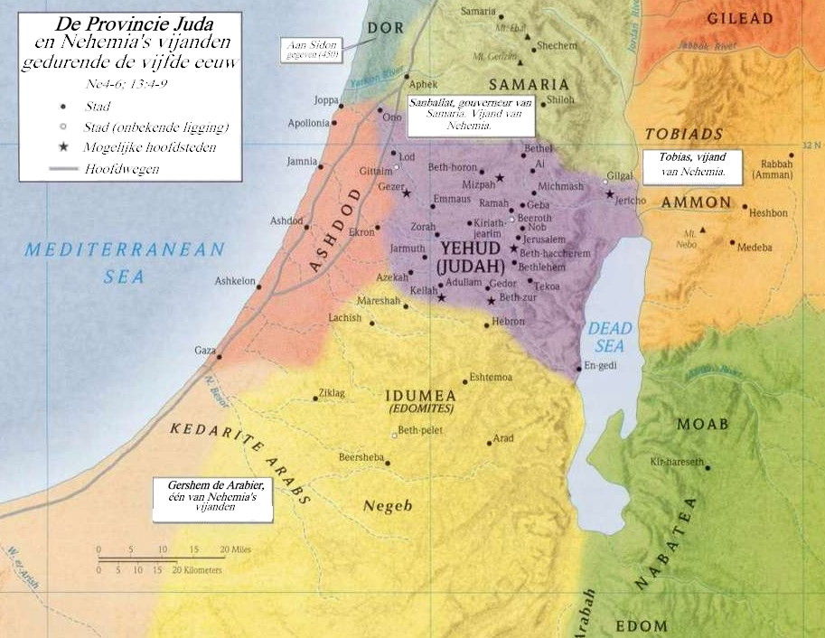

Slide 4
Haggaï
Oproep: Bouw de tempel (1)
Glorie van de tempel (2:1-10)
Glorie voor het land (2:11-23)
01/06/02
24/06/02
21/07/02
24/09/02

Slide 5
Zacharia
Acht visioenen (1-6)
Over vasten (7-8)
Draaglast (9-11)
4 Ruiters (1)
4 Horens (2a)
Hogepriester (3)
Gouverneur (4)
Boekrol (5a)
4 Ruiters (6)
Meetlint (2b)
Vrouw in vat (5b)
Moeten we nog vasten? (7a)
Waarom vasten jullie? (7b)
Gods beloften (8a)
God beloont vasten (8b)
Draaglast (12-14)
O – God en de volken (14:12-15)
A - Belegering van Jeruzalem (12:1-9)
O - Oordeel over volken (9:1-8)
A - Komst van de Vredevorst (9:9-10)
B - Israël: Gods strijder (9:11-10:1)
X - God straft de valse profeten (10:2-3)
B’ - Israël is Gods vechter (10:3-11:3)
A’ - Gods herder (11:4-17)
B - De Doorboorde (12:10-13:1)
X - De valse profeet (13:2-4)
B’ - De Geslagene (13:5-9)
A’ - Verovering van Jeruzalem (14:1-11)

